Slide 1
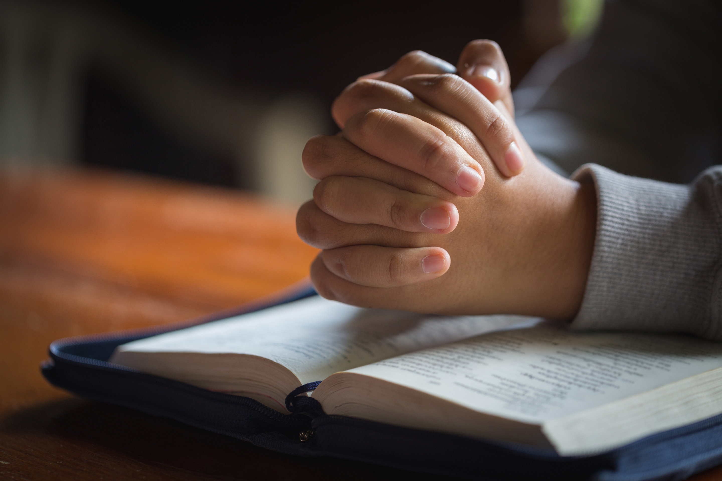

LECCIÓN 5
LA CONSAGRACIÓN

Slide 2

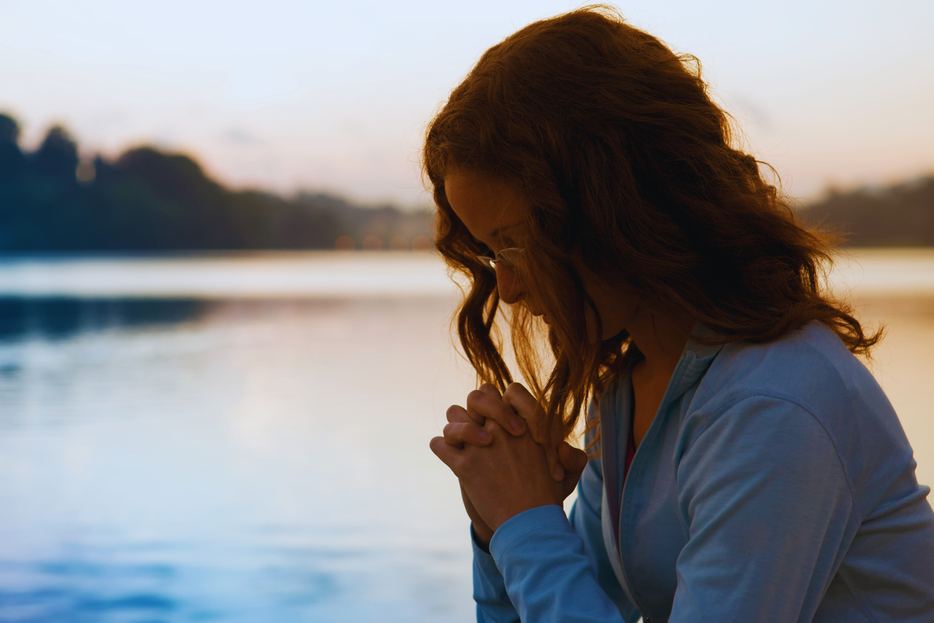
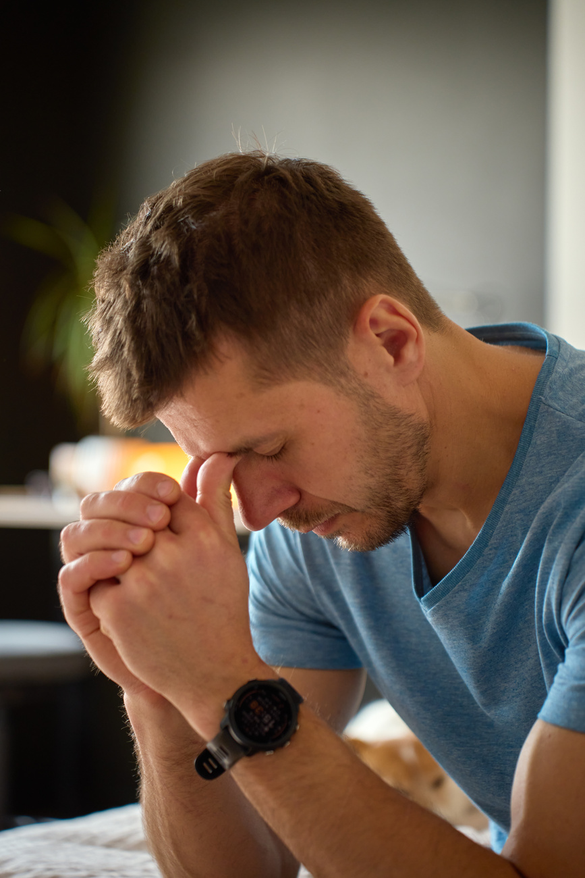
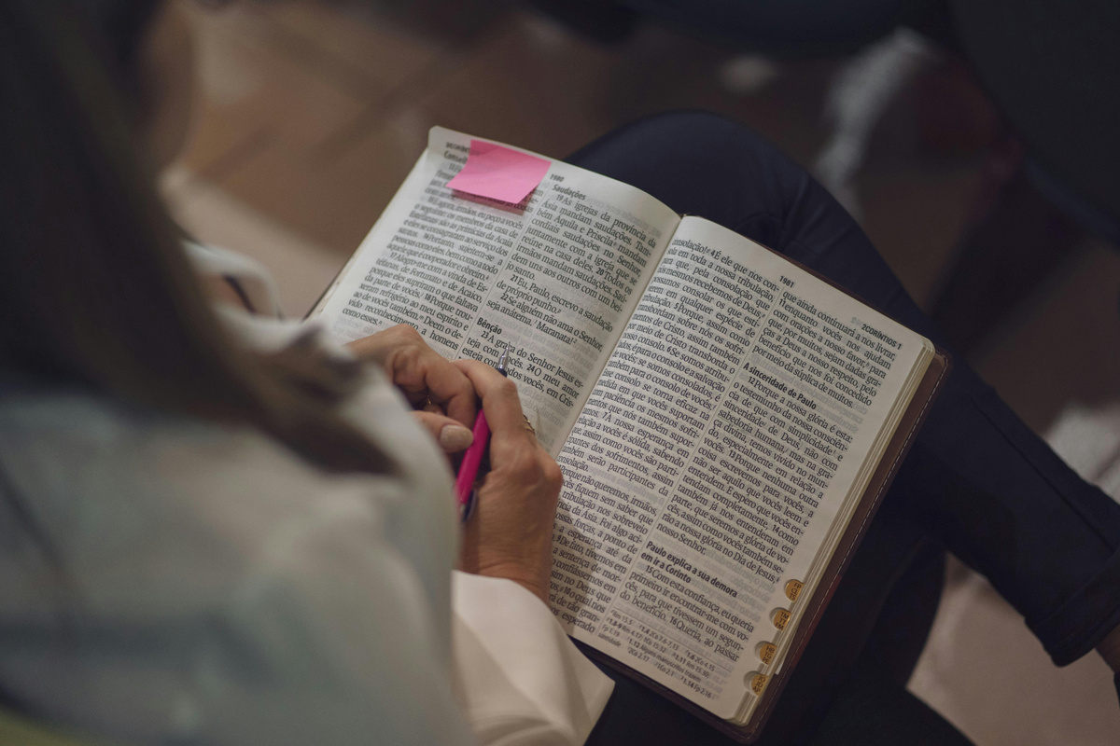

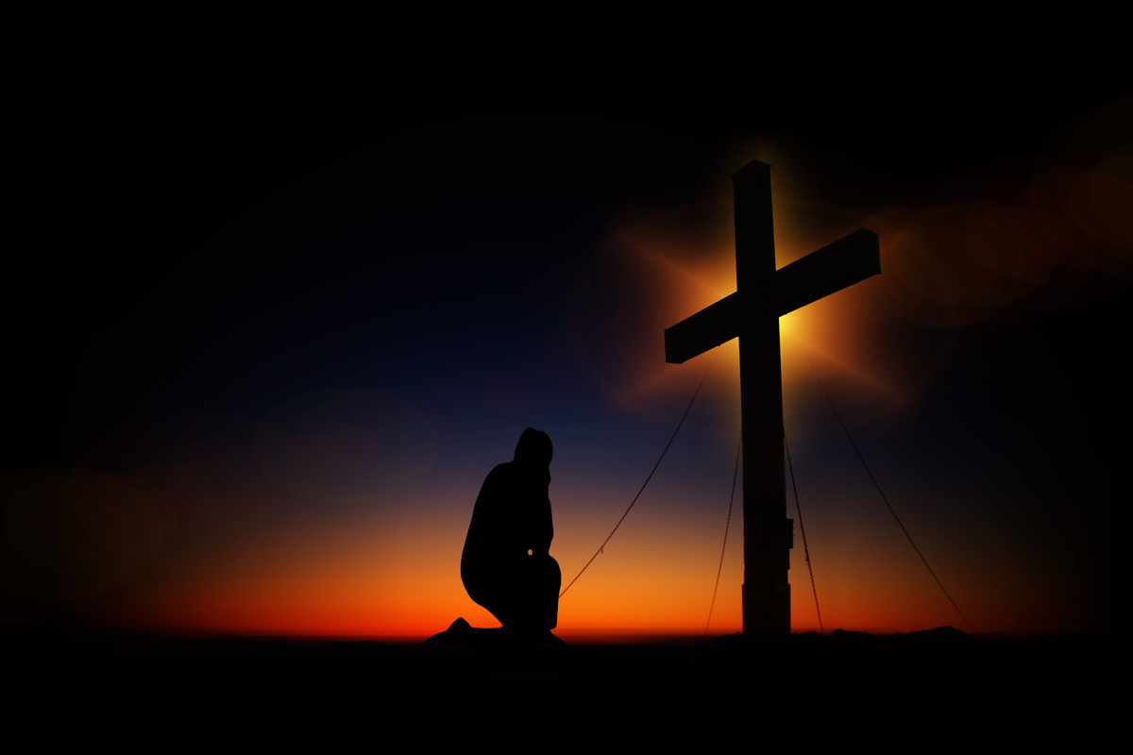
LECCIÓN DE REPASO
La Confesión
DOMINGO
LUNES
MARTES
MIERCOLES
JUEVES
LA MISERICORDIA DE DIOS
CONFESAR Y PERDONAR
ESPECÍFICO Y SINCERO
UN PELIGRO
CONFESIÓN SINCERA

Slide 3
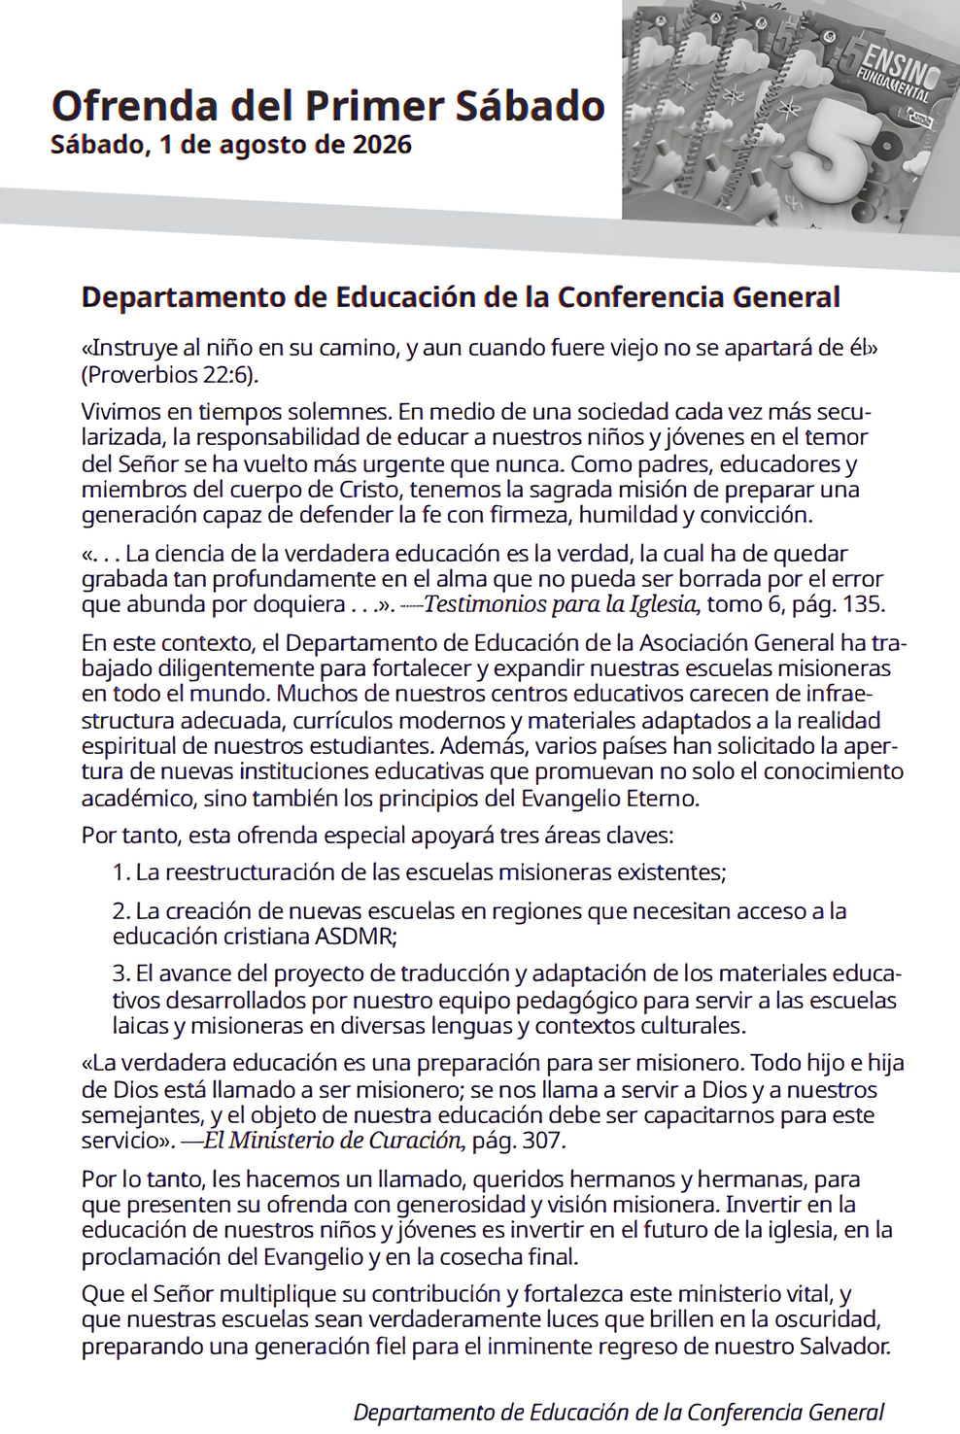


Slide 4
LECCIÓN 5
LA CONSAGRACIÓN

Slide 5


DOMINGO
LA GUERRA CONTRA UNO MISMO
a. ¿Cómo describió Pablo la guerra cristiana y el equipo necesario para ella? Efesios 6:12–18

Slide 6
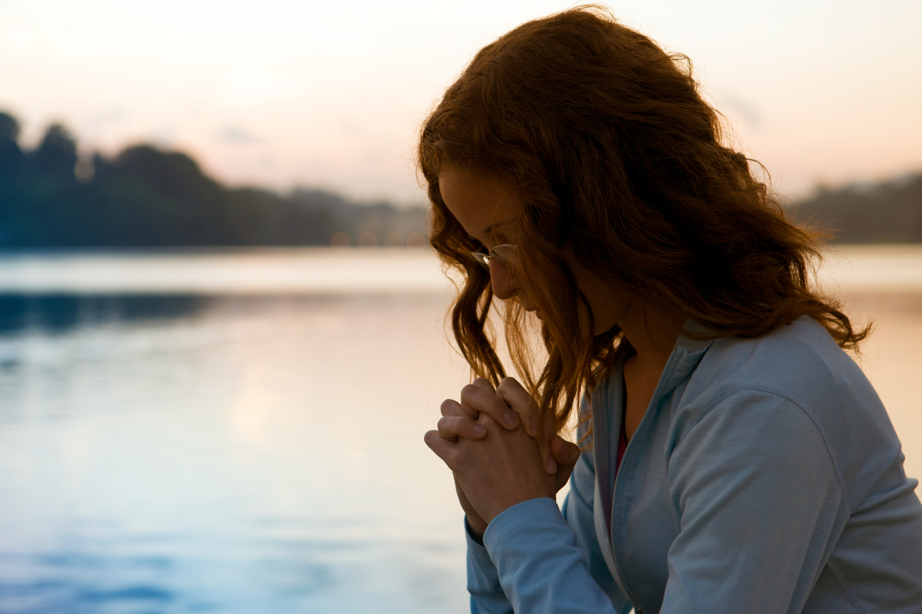
DOMINGO
b. ¿Dónde está Satanás tratando de obtener dominio completo? Proverbios 4:23.

Slide 7

LUNES
LA INVITACIÓN DIVINA
a. ¿A qué se debe renunciar para ser un discípulo de Cristo? Lucas 14:33; Mateo 6:24 .

Slide 8

LUNES
b. ¿Qué invitación divina extiende el Señor a todos los que desean una renovación del corazón y la vida?
Isaías 1:18; Jeremías 29:13; Santiago 4:7–10.

Slide 9
MARTES
CRISTO LO DIO TODO
a. ¿Qué le ha dado a Cristo el derecho de llevar a sus hijos al cielo?
Colosenses 1:14; Hebreos 7:25.

Slide 10
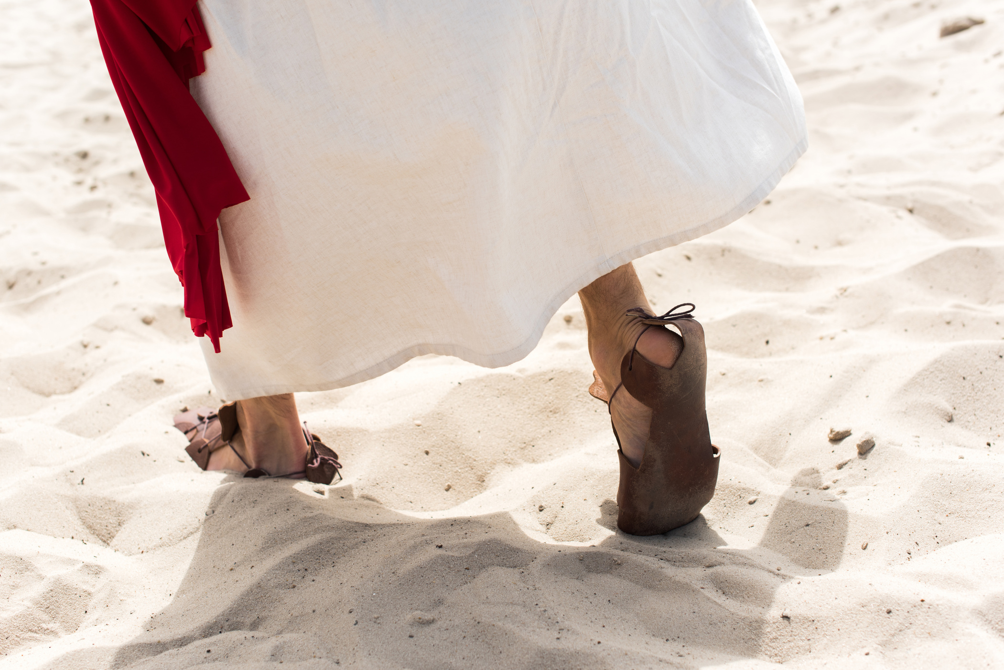
MARTES
b. ¿Qué requiere Jesús de todos los que desean ser sus hijos y quieren poder recibir su Espíritu? Proverbios 23:26.

Slide 11

MIERCOLES
UNA RENDICIÓN COMPLETA
a. ¿Cuál era el deseo ferviente de Pablo para los creyentes? Romanos 12:1; 1 Tesalonicenses 5:23.

Slide 12
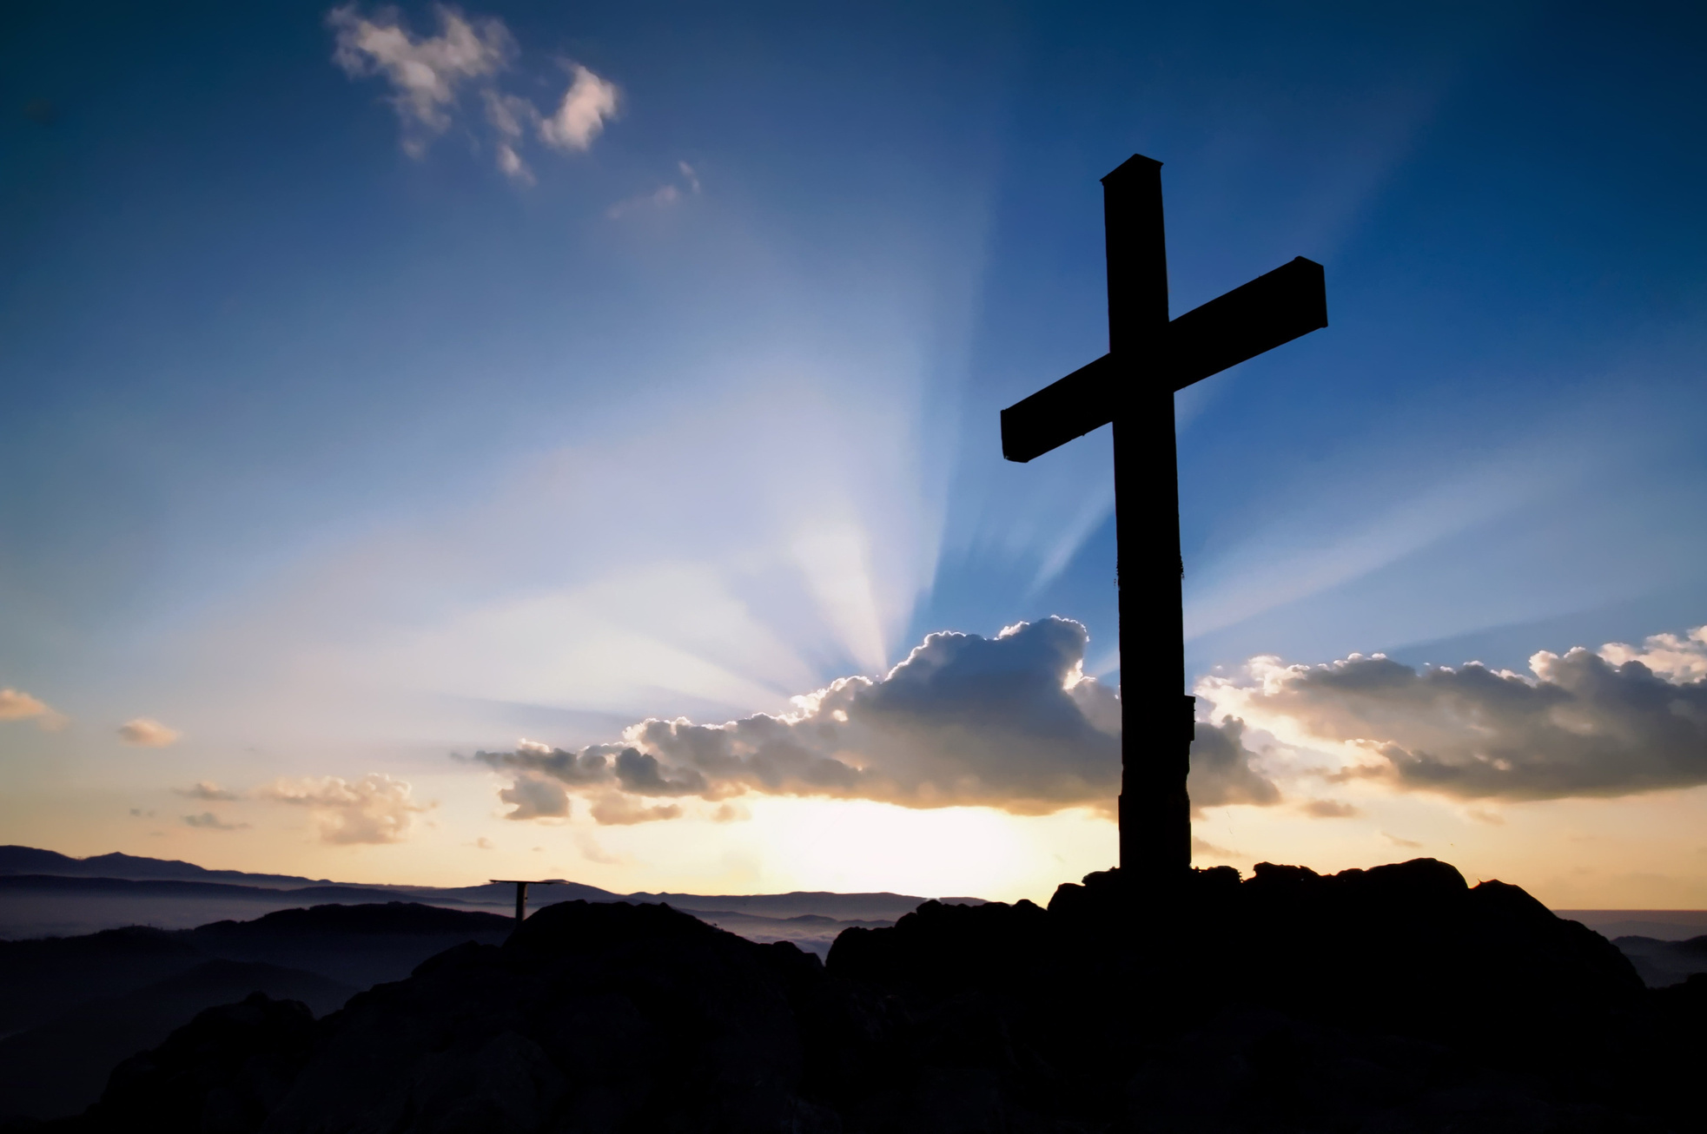
MIERCOLES
b. Cuando la multitud oyó el discurso de Pedro en el día de Pentecostés, ¿cuál era la angustia en sus corazones?
Hechos 2:37, 38.

Slide 13

JUEVES
MANTENIENDO LA RENDICIÓN
a. ¿Qué trae la convicción de que podemos estar plenamente consagrados al Señor y capaces de reflejar la imagen de Cristo? Filipenses 2:12, 13

Slide 14

b. ¿Cómo pueden mantenerse la firmeza en la fe y la plena entrega a los principios correctos?
Gálatas 2:20; Mateo 16:24, 25.
JUEVES

Slide 15
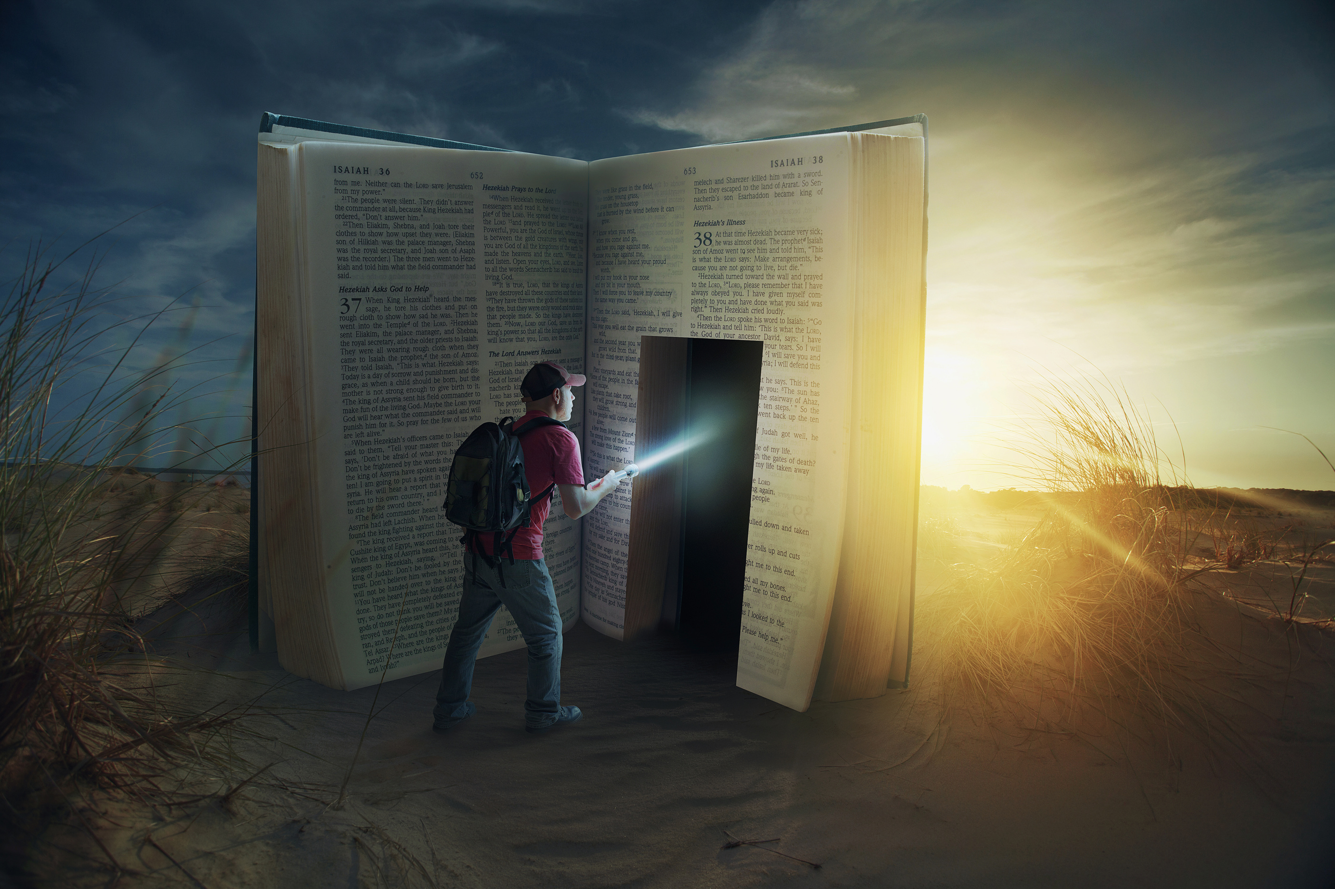
MINUTOS
MISIONEROS

